Slide 1
PREVENTION DES RISQUES DANS LA PRATIQUE SPORTIVE
La pratique de l’escalade en SAE
EPS – Mme THOMAS – 2022-23

Slide 2
SOMMAIRE :
01
02
03
04
L’escalade, activité à risque?
Questionnement sur les risques en escalade et statistiques
Analyse des risques
Quels risques dans la pratique de l’escalade en SAE?
Evaluation des risques
Cotations des risque ?
Prévention, protection & réglementations
Que faire pour influencer positivements les statistiques

Slide 3
01
L’escalade est-elle une activité sportive à risque ?
Questionnements et statistiques

Slide 4
Selon vous la pratique de l’escalade est-elle plus dangeureuse que la pratique du football ?
Brainstroming de vos idées…

Slide 5
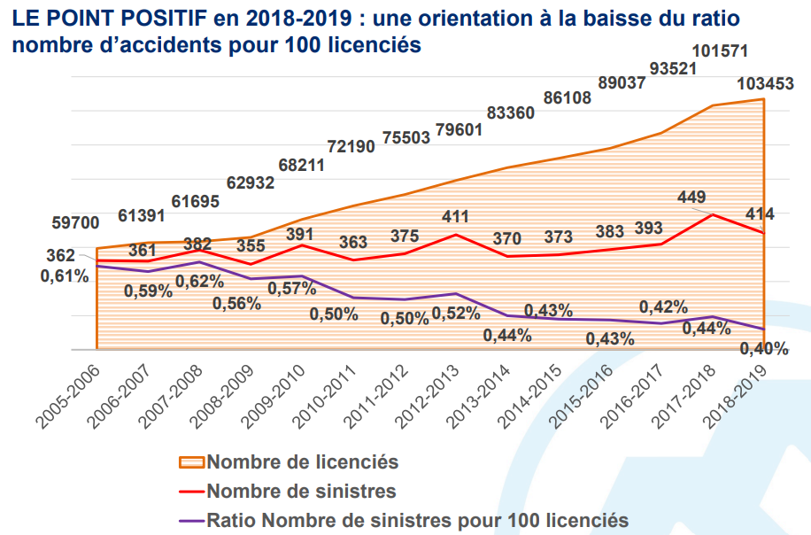
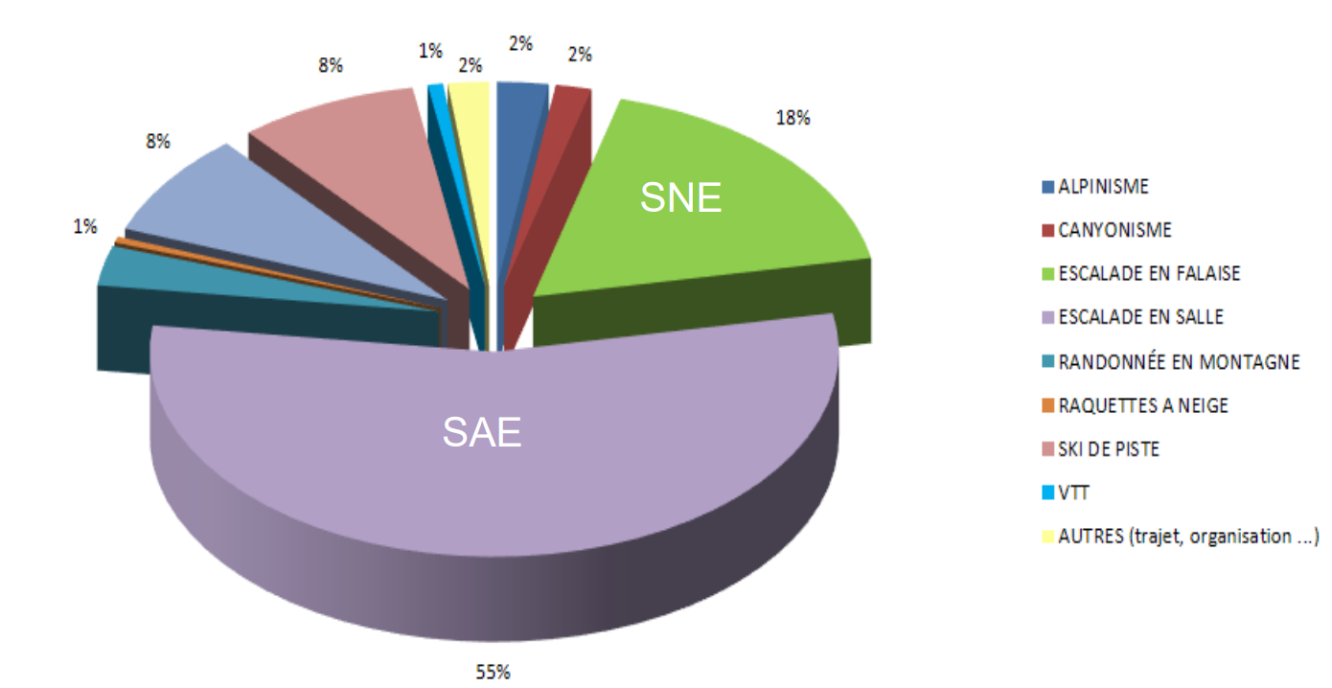
Réponse :
Nombre d’accident recencés dans les licencié.e.s de la FFME
Répartition des accidents par activités proposées par la FFME
Sécurité et responsabilité FFME – 2018.2019

Slide 6
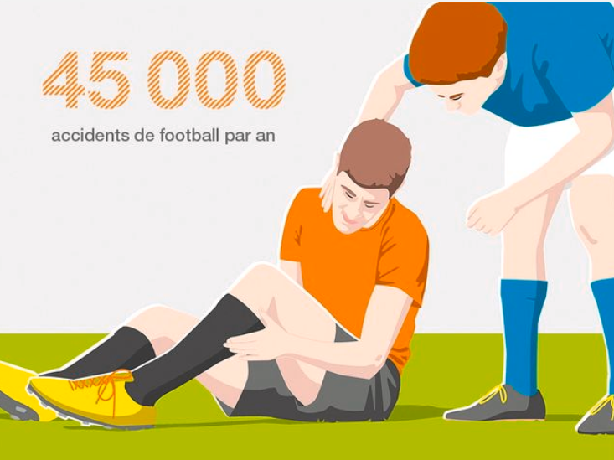
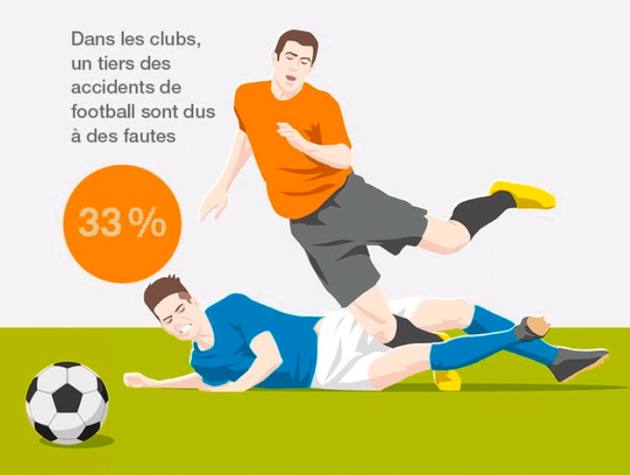
Réponse :
Nombre de blessé pendant la pratique du football chez les 280000 licenciés.
Statistique SEVU- 2021

Slide 7
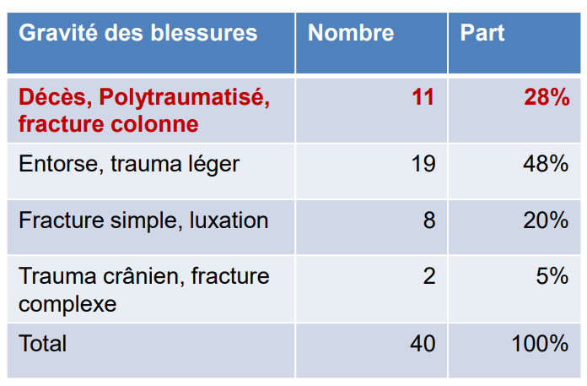
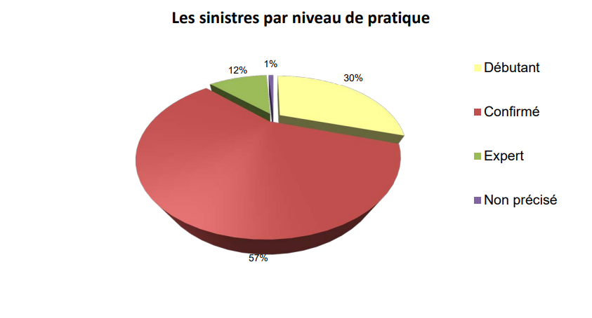
Réponse :
Avec un ratio Accidents/licenciés de 15% contre 0,4%, la pratique du football est plus risquée que celle de l’escalade.
La pratique de l’escalade reste dangereuse et peut avoir des conséquences dramatiques.
Tous les niveaux de pratiques sont concernés mais les confirmés sont plus sujets aux risques suivit des débutant.
Statistique SEVU- 2021

Slide 8
02
Analyse des risques ?
Quels risques dans la pratique de l’escalade ?

Slide 9
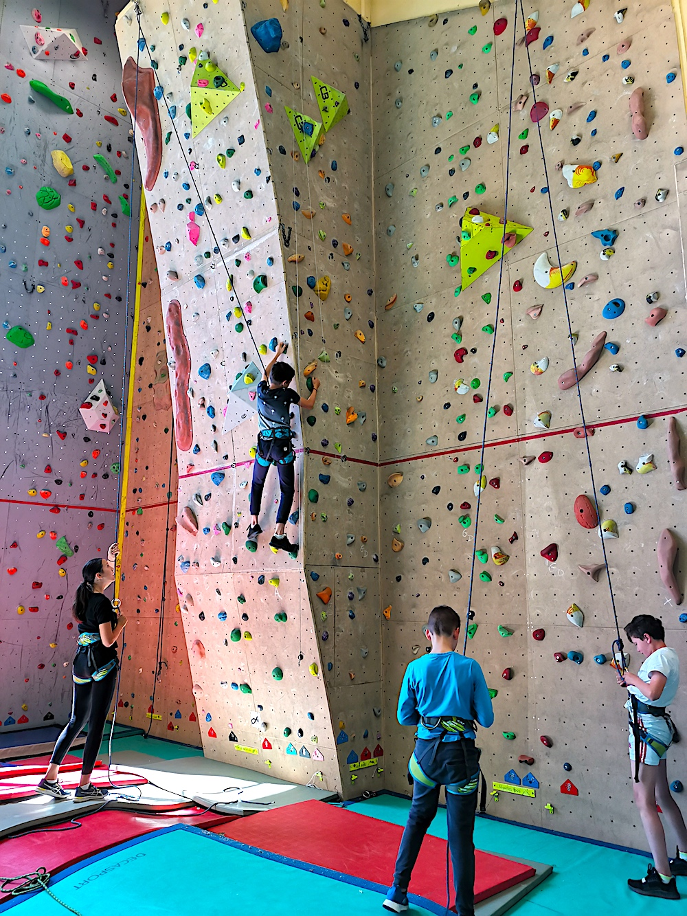
SITUATION : Escalade en SAE
Lili et Max sont en classe de 3ème B.
Ils sont à la Leçon 5/10 de la séquence d’escalade.
Max grimpe en moulinette une voie de cotation 5a.
C’est sa première séquence d’escalade, il découvre l’activité qu’il apprécie grandement.
Lili a déjà fait un peu d’escalade lors d’un stage UCPA l’été dernier.
Ils ont cours d’EPS tous les mardis de 13hà 15h.
Selon vous quels sont les risques puis les conséquences pour le grimpeur ?

Slide 10
AIDE : UN OUTIL D’ANALYSE

Slide 11
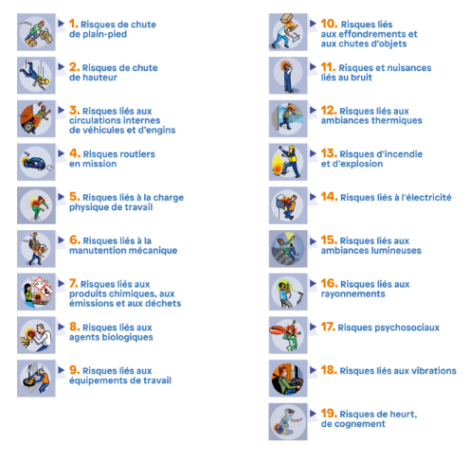
LES DIFFERENTS RISQUES SELON L’INRS

Slide 12
03
Evaluer des risque ?
Quelles cotations pour les risques déterminés ?

Slide 13
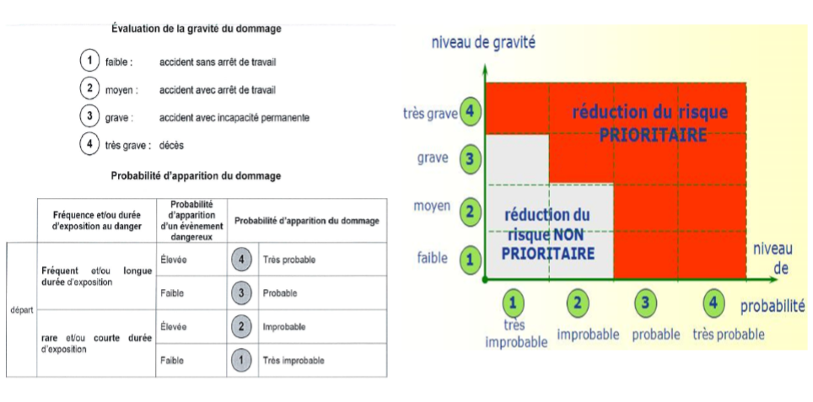
COMMENT EVALUER UN RISQUE ?

Slide 14
04
Prévention, protection & réglementation?
Que puis-je faire pour éviter ou réduire les risques ?
Que me dit la législation ?

Slide 15
Prévention, protection & Réglementation:
Supprimer ou réduire le danger (ou le risque) avec une attitude adaptée
Utiliser correctement les EPI (collectif ou individuel)
Se former ou s’informer.
Réglementation :
- Les SAE sont soumis à des normes de sécurité avec une vérification annuelle par des entreprises formées et spécialisées.
- En cas d’accident, les assurances exigent le livret de vie des EPI qui récapitule le suivi de la gestion des EPS par une personne formée et qualifiée.
Statistique SEVU- 2021

Slide 16
Prévention, protection & Réglementation:
A vous de jouer sur les risques trouvé dans la situation de Max et Lili.
Statistique SEVU- 2021

Slide 17
Devenez ACTEUR de votre protection !

